Slide 1
La didàctica del català des d’una perspectiva plurilingüe: estratègies per aprofitar els recursos lingüístics de l’aula
Júlia Llompart Esbert
Universitat Autònoma de Barcelona
Anna Tudela Isanta
Universidad Autónoma de Madrid
*
Listiac - Linguistically Sensitive Teaching in All Classrooms

Slide 2
Què farem?
1. Qui som? El nostre punt de partida
2. Plurilingüisme, intercomprensió i aprenentatge de llengües
3. Les pràctiques plurilingües vs la didàctica del plurilingüisme
4. Pràctiques:
Anàlisi d’exemples
Elaboració de propostes
5. Conclusions
*
Listiac - Linguistically Sensitive Teaching in All Classrooms

Slide 3
Qui som? El nostre punt de partida
*
Listiac - Linguistically Sensitive Teaching in All Classrooms
Notes:
Enllaç per contestar: https://www.menti.com/sdtnokn464
Enllaç per veure els resultats: https://www.mentimeter.com/s/7a2e2ab00b5c73e89ace04cf9ad249bd/0d06bea829b8
https://PollEv.com/annatudelais835

Slide 4
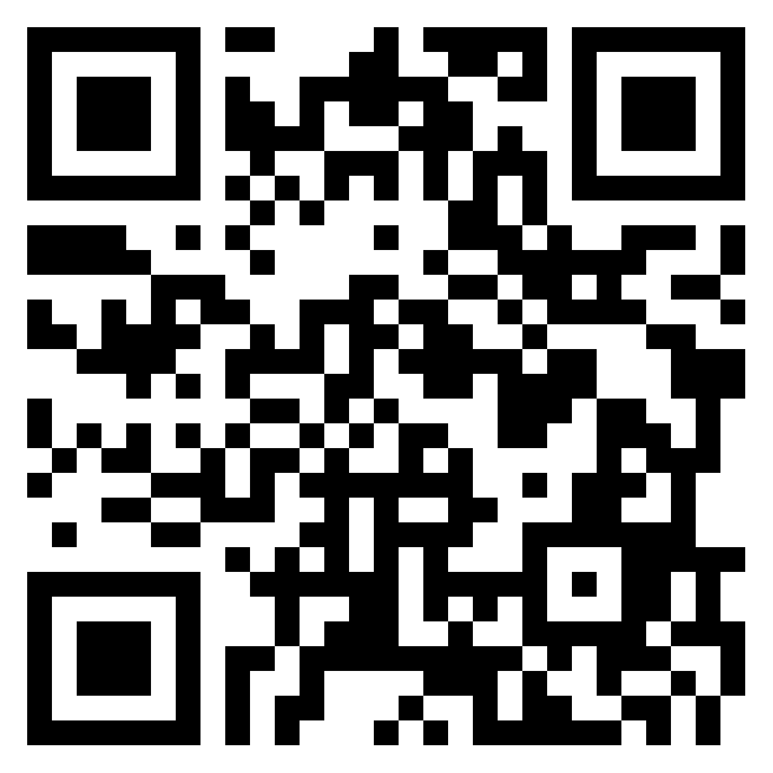
Veritat o mentida?
És bo ensenyar les llengües de forma separada per no crear interferències
És millor ensenyar de forma progressiva una lengua: primer a llegir paraules, després a construir frases simples, llavors frases més complexes...
Permetre la traducció en una classe de llengua és un error
És millor no ensenyar una llengua a partir d’una altra
Una persona bilingüe és aquella que domina dues llengües
Un/a professor/a que ensenyi moltes llengües està creant parlants plurilingües
*
Listiac - Linguistically Sensitive Teaching in All Classrooms
Notes:
https://padlet.com/annatudela/5vpiizzpzsubynsj

Slide 5
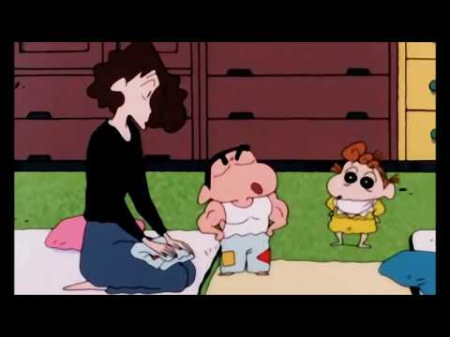

Slide 6
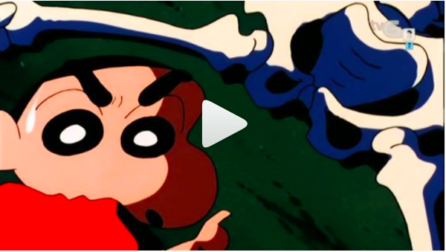
https://www.instagram.com/p/CCL6ACFqUnb/
*
Listiac - Linguistically Sensitive Teaching in All Classrooms

Slide 7
Els mites populars sobre l’ensenyament de llengües
El parlant natiu
Com més aviat millor
L’aprenent com una persona “deficient”
Una llengua comuna
Les llengües, ben separades*
…

Slide 8
Creença tradicional en la separació de llengües (cada una amb les seves normes, sistemes, etc.)
Persones plurilingües: suma de monolingüismes

Slide 9
Aplicat a l’aprenentatge i ús de les llengües: ben separades
Fer servir només la llengua meta
No parlar en una altra llengua
No traduir
No fer connexions
‘Es proposa l’ensenyament de cada llengua com un conjunt epistemològic tancat en si mateix, amb el seu propi sistema de regles, molt influenciat pel conjunt de tradicions lingüístiques i culturals específics, molt diferenciat de les altres i, de manera especial, si es parla de llengua materna’.
L. Dabène, 2003
Notes:
https://www.youtube.com/watch?v=WjRtLLOAMog

Slide 10
Rúbrica d’avaluació d’un text escrit - nivell C1

Slide 11
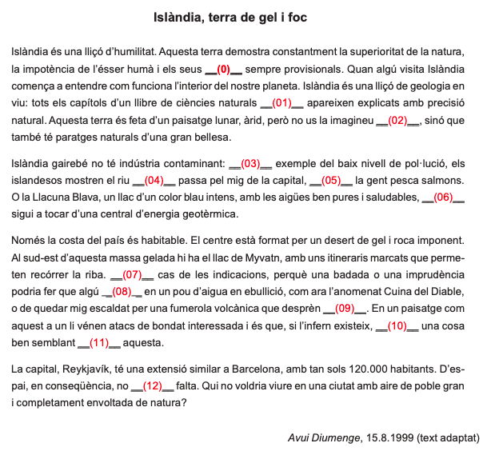
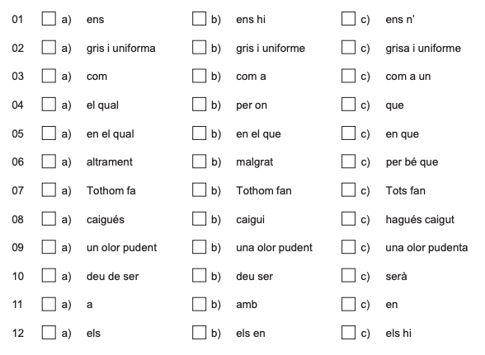
Certificat de català, nivell de Suficiència

Slide 12
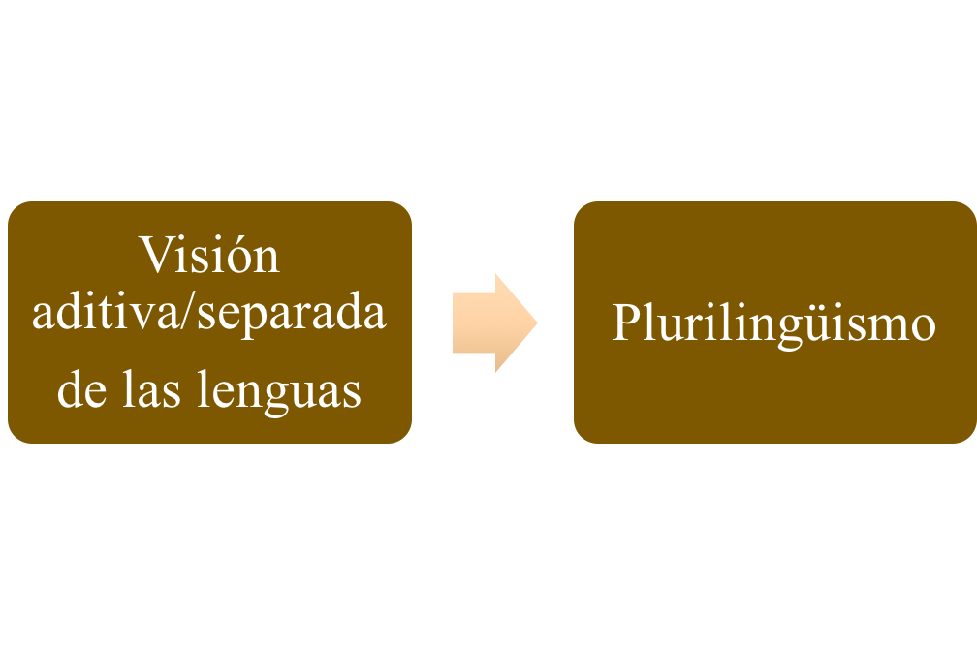
Cap a on hem evolucionat?

Slide 13
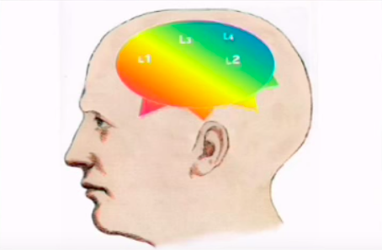

Slide 14
¿Plurilingüisme? Marc comú europeu de referència per a les llengües: aprenentatge, ensenyament, avaluació (2001) https://cvc.cervantes.es/ensenanza/biblioteca_ele/marco/cvc_mer.pdf
… “En situaciones distintas, una persona puede recurrir con flexibilidad a partes diferentes de esta competencia para conseguir una comunicación eficaz con un interlocutor concreto. Por ejemplo, los interlocutores pueden cambiar de una lengua o un dialecto a otro, explotando así la habilidad que tiene cada uno para expresarse en una lengua y para comprender otra. Una persona puede recurrir al conocimiento de varias lenguas para dar sentido a un texto, escrito e incluso hablado, en una lengua previamente «desconocida», reconociendo palabras de un fondo común internacional que aparecen con una forma nueva. Los que tengan algunos conocimientos, por muy escasos que sean, pueden utilizar esta competencia para ayudar, sirviendo de mediadores entre individuos que no tengan una lengua común y carezcan, por tanto, de la capacidad para comunicarse. En ausencia de mediador, estos individuos pueden conseguir algún grado de comunicación si ponen en juego la totalidad de su bagaje lingüístico, la experimentación con formas alternativas de expresión en lenguas y dialectos diferentes, la utilización de recursos paralingüísticos (mímica, gestos, expresiones faciales, etc.) y la simplificación radical del uso de la lengua.” (p. 4)

Slide 15
Només funciona entre llengües romàniques?

Slide 16
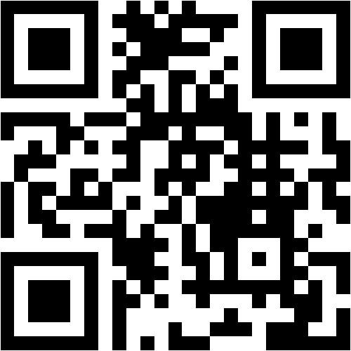
4. Pràctica. Activitat 2, perfil dinamitzadora
menti.com codi: 60 87 77
*
Listiac - Linguistically Sensitive Teaching in All Classrooms
Notes:
https://www.menti.com/pawrhhjeqp

Slide 17
Com aprenen llengües els parlants plurilingües?
Possibles estratègies per superar un obstacle comunicatiu
Reducció o simplificació del vocabulari, de les formes i dels continguts del missatge |  | Substitució: Utilitzar altres llengües que ja coneix o altres recursos comunicatius (gestos, etc.) |  | Invenció: Buscar solucions aproximades / creatives sense abandonar la llengua meta (‘inventar’ paraules, fer descripcions…)
Més favorables per aprendre llengües i desenvolupar la competència comunicativa plurilingüe Fent servir els nostres recursos plurilingües aprenem noves llengües i desenvolupem la nostra competència plurilingüe
Bange, P. (1992)

Slide 18
El procés d’aprendre una llengua nova no implica ‘guardar’ el que ja sabem en altres llengües, sinó tot el contrari. Què hauríem de fer / dir quan ajudem a aprendre una llengua nova?
Pots fer servir altres llengües que coneixes millor
Pots traduir
Pots fer connexions
S’assembla a alguna altra llengua que coneguis?
Com ho diries en la teva/es llengua/es?
Com creus que es deu dir en català?
Intenta inventar-t’ho
S’assembla a…
Us podeu ajudar entre vosaltres
Intenta dir-ho amb gestos
Etc.

Slide 19
4. Pràctica. Activitat 2, perfil dinamitzadora
*
Listiac - Linguistically Sensitive Teaching in All Classrooms

Slide 20
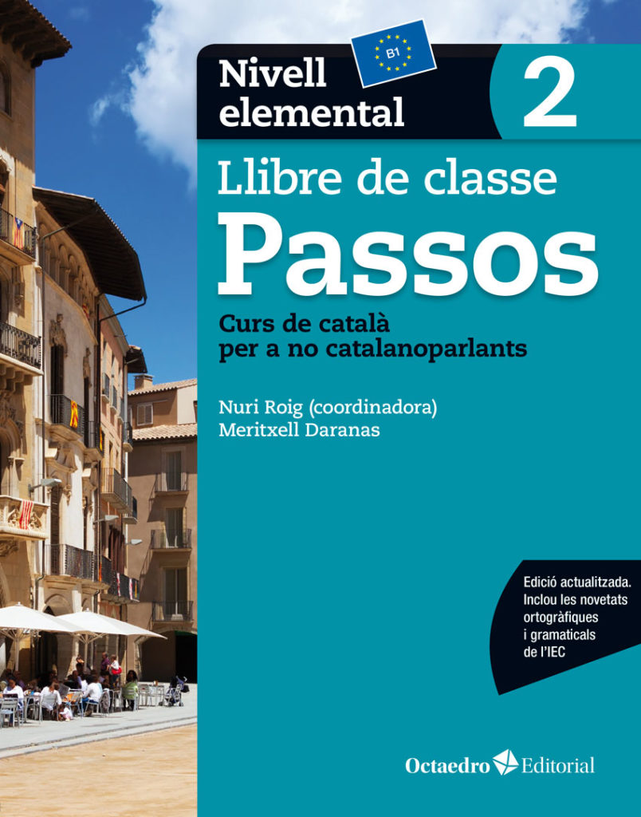
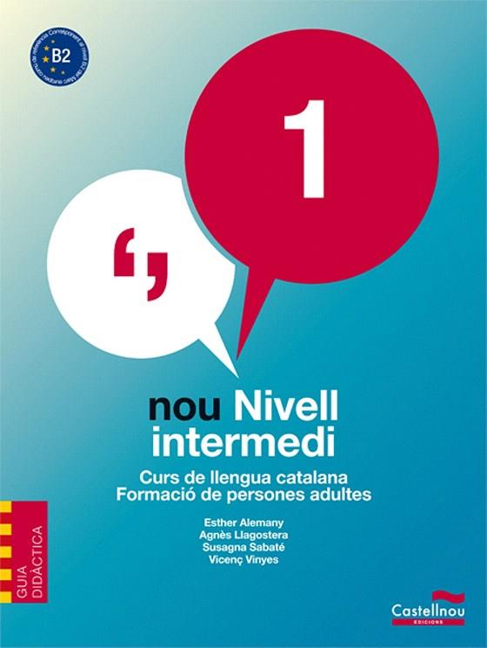
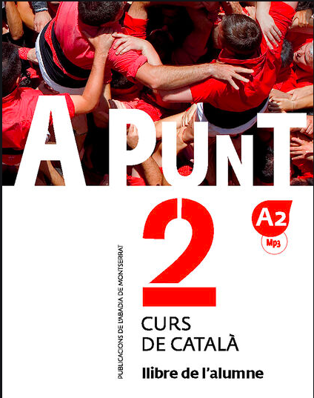
Incorporeu les llengües dels vostres estudiants a classe?

Slide 21
Alguns exemples
Exemple 1: Fruites i verdures
Exemple 2: Viatgem per les nostres llengües
Exemple 3: Monsieur Pluriel part en voyage

Slide 22
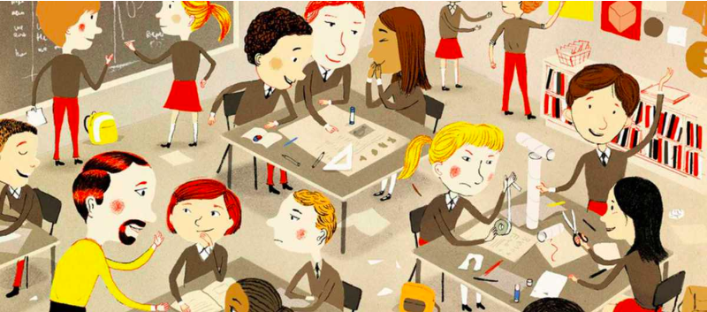
Práctica
*
Listiac - Linguistically Sensitive Teaching in All Classrooms

Slide 23
Grup/nivell
Llengües
Objectius
Desenvolupament activitat/s

Slide 24
Veritat o mentida? (II)
És bo ensenyar les llengües de forma separada per no crear interferències
És millor ensenyar de forma progressiva una lengua: primer a llegir paraules, després a construir frases simples, llavors frases més complexes...
Permetre la traducció en una classe de llengua és un error
És millor no ensenyar una llengua a partir d’una altra
Una persona bilingüe és aquella que domina dues llengües
Un/a professor/a que ensenyi moltes llengües està creant parlants plurilingües
*
Listiac - Linguistically Sensitive Teaching in All Classrooms
Notes:
https://padlet.com/annatudela/5vpiizzpzsubynsj

Slide 25
Moltes gràcies!

Slide 26
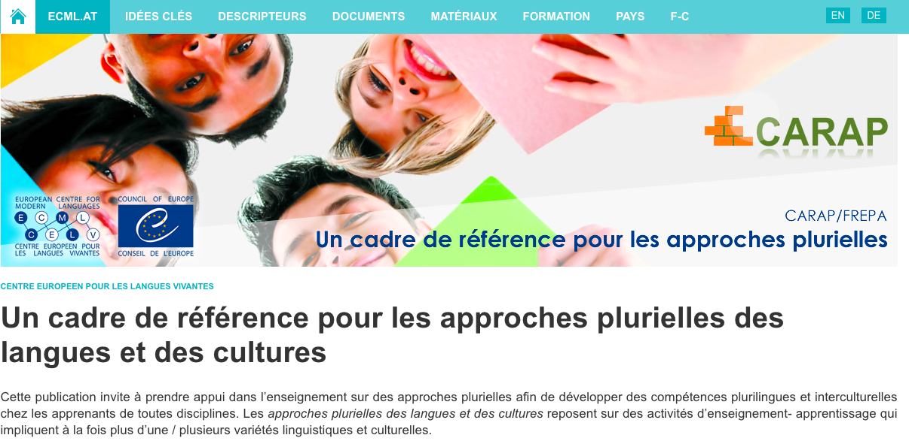
Més recursos

Slide 28
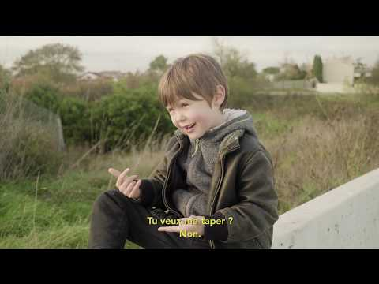

Slide 29
https://www.eurom5.com/p/chisiamo-ca/intercomprensione

